Slide 1
第八章 图论
用抽象图结构的方法研究客观世界的一门学科。

Slide 2

学习要求
点？
边？
什么图？
什么问题模型？
有向边
无向边
有向图
无向图
网络

Slide 3
图论的起源
C
欧拉
C
A
B
A
B
七桥问题
D
D

Slide 4
§8.1 图的基本概念

Slide 5


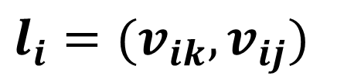
图的基本概念
欧拉
(B,C)
图G是由非空结点集合
C
$$V=\{v_{1},v_{2},⋯,v_{n}\}$$
B
B
A
B
A
以及边集合
$$E=\{l_{1},l_{2},⋯,l_{n}\}$$
D
$$l_{i}=(v_{ik},v_{ij})$$
D
D
G=(V,E)

Slide 6
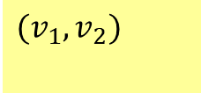
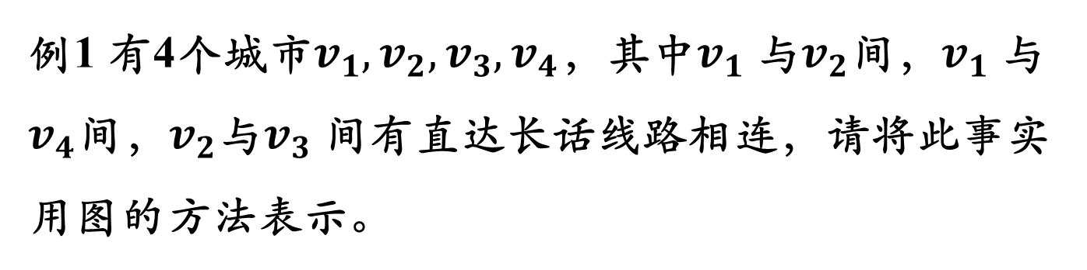
抽象-1
例1 有4个城市$v_{1},v_{2},v_{3},v_{4}$，其中$v_{1}$与$v_{2}$间，$v_{1}$与$v_{4}$间，$v_{2}$与$v_{3}$间有直达长话线路相连，请将此事实用图的方法表示。
$$(v_{1},v_{2})$$
无向图
无序结点对：结点对和次序无关

Slide 7


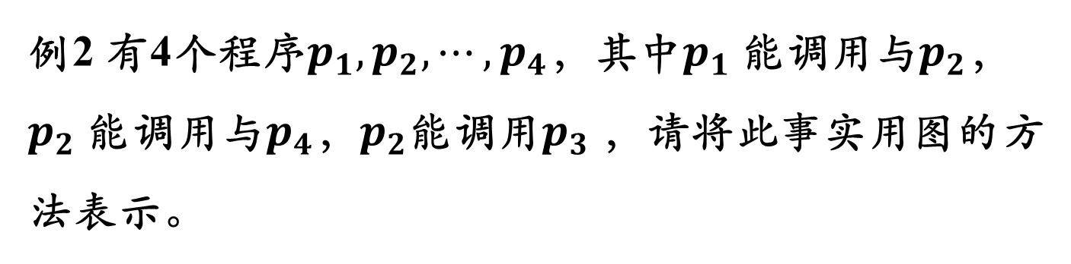
抽象-2
例2 有4个程序$p_{1},p_{2},⋯,p_{4}$，其中$p_{1}$能调用与$p_{2}$，$p_{2}$能调用与$p_{4}$，$p_{2}$能调用$p_{3}$，请将此事实用图的方法表示。
有向边
$$<p_{1},p_{2}>$$
有向图
$$<p_{2},p_{1}>$$
有序结点对：结点对和次序有关。

Slide 8
图的分类
有向图D：图中的所有边均为有向边。
c
c
混合图
a
b
a
b
无向图
有向图
无向图G：图中的所有边均为无向边。

Slide 9
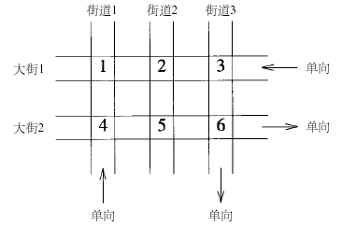
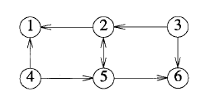
练习：路径问题
顶点：十字路口
边的方向：街道通行方向
有向图

Slide 10
课程代号
课程名称
先修课程
C₁ 高等数学
C₂ 程序设计基础
C₃ 离散数学 C₁, C₂
C₄ 数据结构 C₃, C₂
C₅ 高级语言程序设计 C₂
C₆ 编译方法 C₅, C₄
C₇ 操作系统 C₄, C₉
C₈ 普通物理 C₁
C₉ 计算机原理 C₈

Slide 11

C8
C9
C1
C7
C3
C4
C2
C6
C5
学生课程学习工程图
可以用有向图表示一个工程。

Slide 12
有向图的基本概念
c
c
a
b
a
b
有向图
无向图
<a,c>
(a,c)
起点
终点

Slide 13
点-边关系
c
c
邻接
a
b
a
无向图
b
有向图
点a和点b
边<a,c>和边<c,b>
点c和边(c,b)
邻接
关联

Slide 14
图的其他基本概念
l=(c,c)
自环、自回路
c
e
d
悬挂点
a
b
孤立点
悬挂边
平行边
重数

Slide 15
图的基本概念
多重图：含有平行边的图。
简单图：不含有自环和平行边的图。
有限图：顶点集和边集均为有限集的图。
无限图

Slide 16
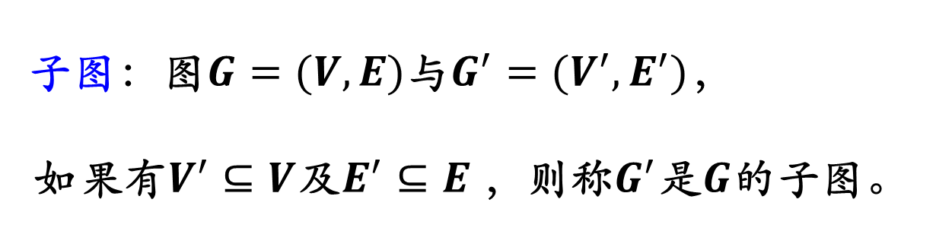
子图
子图：图$G=(V,E)$与$G^{′}=(V^{′},E^{′})$，
如果有$V^{′}⊆V$及$E^{′}⊆E$，则称$G^{′}$是$G$的子图。
c
c
c
a
b
b
a
a
(1)
(2)
(3)

Slide 17

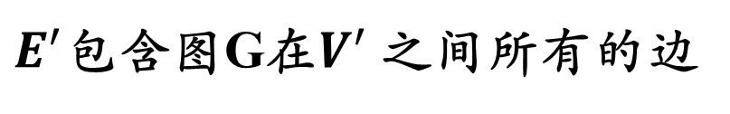

生成子图
c
c
c
a
b
b
a
a
(2)
(3)
(1)
$$E^{′}⊂E$$
真子图
$$V^{′}=V,E^{′}⊆E$$
生成子图
$E^{′}$包含图G在$V^{′}$ 之间所有的边
导出子图

Slide 18
子图
c
c
b
b
a
a
e
d
d
e
(1)
(2)

Slide 19
(n,m)图
(n,m)图：一个具有n个结点、m条边所组成的图。
阶
1
零图
(n,0)
——没有边的图。
2
3
平凡图
(1,0)
1
(3,0)
空图：顶点集和边集均为空。

Slide 20
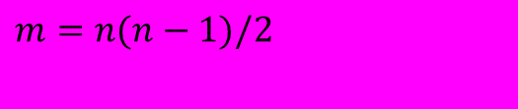
完全图
无向完全图：无向简单图G (n,m) ，如果其n个结点中的每一个均与其余n-1个结点邻接。
无向完全图中m=？
$$m=n(n−1)/2$$
3、4、5阶完全图

Slide 21
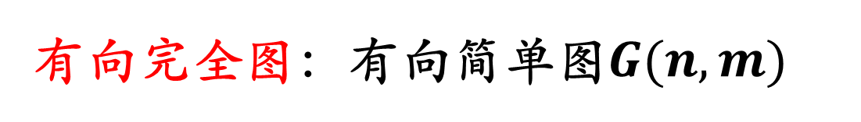
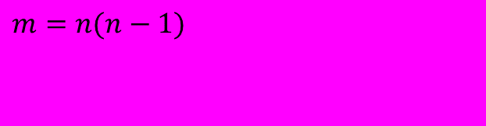
有向完全图
有向完全图：有向简单图$G(n,m)$
$$∀u∀v(u∈V∧v∈V∧u≠v→(u,v)∈E∧(v,u)∈E)$$
$$m=n(n−1)$$
有向完全图中m=？

Slide 22
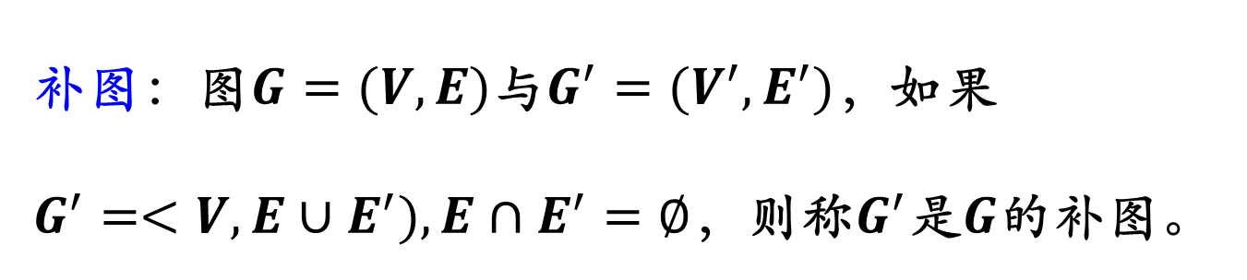
补图
补图：图$G=(V,E)$与$G^{′}=(V^{′},E^{′})$，如果
$G^{′}=<V,E{∪E}^{′}),E∩E^{′}=∅$，则称$G^{′}$是$G$的补图。
G
补图
G的补图是由G的所有顶点和为了使G成为完全图所需要添加的那些边所组成的图。

Slide 23
图的表示法
1)定义描述法：用点的集合和边的集合来表示。
优点：精确
缺点：太抽象，不易理解
2) 图形表示法：用小圆圈——顶点；线段——边
优点：形象直观
3) 矩阵表示法：用二进制的数{0，1}表示图中
点与点、点与边的关系

Slide 24
无向图结点的次数
奇度顶点
3
偶度顶点
顶点的度：在无向图中，指与该顶点相关联的边的条数。

Slide 25
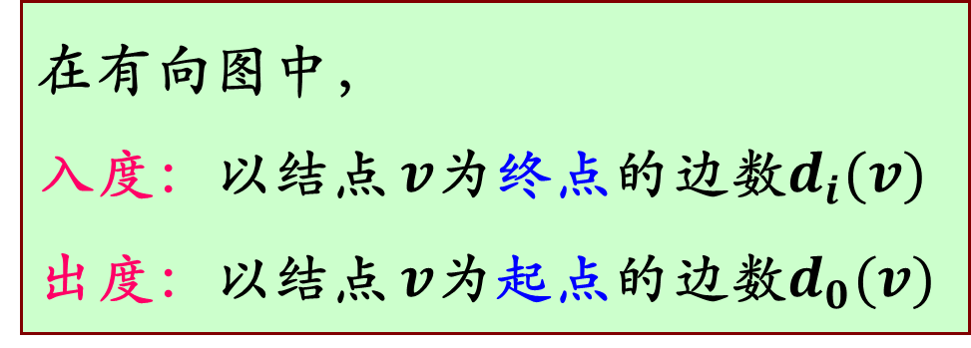
有向图结点的次数
在有向图中，
入度：以结点 $v$为终点的边数$d_{i}(v)$
出度：以结点 $v$为起点的边数$d_{0}(v)$
度

Slide 26
无向图结点的次数-练习
无向图中，有自环，该顶点的度数加2。
度数为1的顶点是悬挂点。
无向图
度数为0的顶点是孤立点。

Slide 27
有向图结点的次数-练习
有向图
有向图中，某个顶点有自环，
则该顶点的出度和入度分别加1。

Slide 28
正则图
d次正则图：每个顶点均有相同度d的图。
三次正则图
6
m=dn/2
n阶零图是0次正则图。
n个顶点的完全图是(n-1)次正则图。

Slide 29
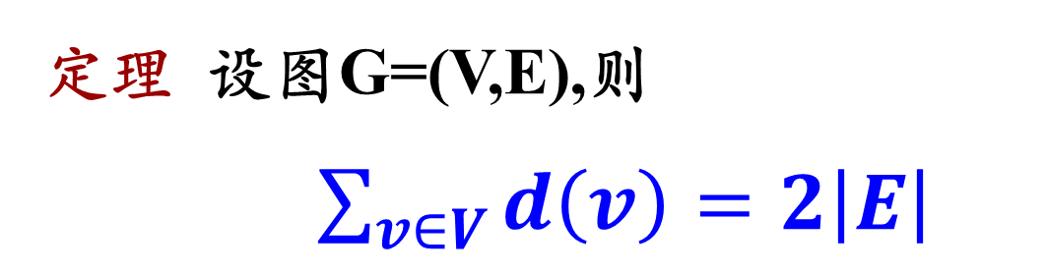
定理
定理 设图G=(V,E),则
$\sum_{v∈V}{d\left(v\right)=2\left|E\right|}$

Slide 30
练习
1、某次开会的人员到会后相互握手，说明与奇数个人握手的人数一定是偶数。
解：
开会人员
结点
无向简单图
相互握手的人
结点之间的边
与奇数个人握手者对应图中的奇次数结点。
根据定理，奇次数结点的个数为偶数。

Slide 31
结点的次数
推论：
任何(n,m)图中奇度顶点必为偶数个。

Slide 32
课堂练习
在一个班级的25位同学之间，由于意见不同，
能否出现每位同学恰好与其他5位同学意见一致？
分析：以同学为顶点，两个同学意见一致，
则连接一个条边。
每位同学恰好与其他5位同学意见一致
每个顶点度数为5。

Slide 33
课堂练习
练习：设图G有9个结点，每个结点的次数不是5就是6，试证明G中至少有5个6次结点或至少有6个5次结点。
证明：
根据图论中定理，任何图中奇次结点数为偶数。
5次结点的个数只能为0，2，4，6，8
对应6次结点的个数则为9，7，5，3，1

Slide 34
带权图
a
1
3
2
4
正权图
d
b
6
5
c
权：附在边旁说明某种信息的数据。
有权边(带权边)：带有权的边。
有权图(带权图)：图中的边均是有权边之图。

Slide 35
图的同构（了解）
同构图

Slide 36
图的同构（了解）
顶点数量相同
边数量相同
对应顶点度数相同

Slide 37
8.1.3 图的同构-练习
p1 ：V1
p2 : V2
p3 ：V3
p4 ：V4
有向边也存在对应关系

Slide 38
§8.2 通路、回路与连通图

Slide 39
通路-例题
1
e1
1,4,3
2
e2
e5
e4
e2, e3
长度
4
3
e3
1,e2,4,e3,3
起点
终点

Slide 40
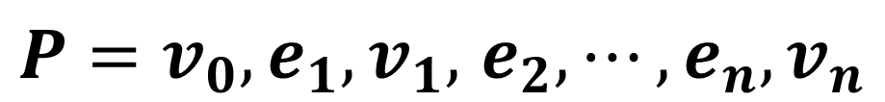
通路
$P=v_{0},e_{1},v_{1},$ $e_{2},⋯,e_{n},v_{n}$
终点
起点
回路

Slide 41
特殊通路
P:1,2,4,1,3
1
2
Q:1,2,4,3
完备
R:1,2,4,3
4
3
复杂通路
若通路中的所有边互不相同称为简单通路。
若通路中的所有顶点互不相同称为基本通路。
基本通路
简单通路

Slide 42
特殊回路
简单回路
1
2
P:1,2,3,2,1
Q:1,2,4,3,1
4
3
基本回路(环)：若回路长度大于等于3，且所有
顶点除了起点和终点是相同点外，没有其他相同顶
点在回路中出现。

Slide 43

通路与回路-练习
1
通路
(1,5,2,4,5,2,1,5)
2
5
简单通路
(1,5,2,4,5)
基本通路
(1,5,2,4)
3
4
(1,5,2,4,3)
(1,5,2,1)
基本回路
完备通路

Slide 44
通路与回路-定理
定理8.2
一个有向(n,m)图中任何基本通路长度不超过
(n-1)，而任何基本回路长度均不超过n。

Slide 45
复习
点？
边？
什么图？
什么问题模型？
有向边
无向边
有向图
无向图
网络

Slide 46

通路与回路-实例求解
渡河问题：
F
H
W
S
Ф
FWSH

Slide 47
通路与回路-实例求解
FWSH FWS FWH FSH WSH FW FS FH
WS WH SH F W S H Ф
H
FSH
FWSH
WH
Φ
FWH
S
FS
W
FWS

Slide 48
可达
1,2,4,1,2,3
1,2,4,3
短程
1,2,3
设G=(V,E), P,Q是两个顶点 ，若存在一条
从P到Q的通路，则称P到Q可达（连通）。
无向图

Slide 49
短程
P:1,2,3
1
2
P1:1,4,2,3
4
3
短程（距离）：两个顶点间有若干条通路，必有
一条长度最短（经过的边最少）。
短程一定是基本通路？

Slide 50
无向图连通性
6
1
1
4
5
2
5
2
3
连通分支
3
4
(b)
(a)
一个无向图G，如果它的任何两结点间均是可达
的，则称图G为连通图；否则，称为非连通图。

Slide 51
无向图非连通图
6
1
4
5
连通分支
w(G)
2
3
无向图中结点的连通性是等价关系。

Slide 52
有向图连通性
一个有向连通图G，
弱连通：如果忽略边的方向后其无向图是连通的
单向连通：如果其任何两点间至少存在一向是可达的
强连通：如果其任何两点间均是互相可达的
a
a
a
(a)
c
(b)
c
b
(c)
c
b
b

Slide 53
有向图强连通判定
a
回路
b
(a)
c
一个有向图D是强连通
D中有一个回路，它至少包含每个顶点一次

Slide 54

连通性-练习
设有7个人a,b,c,d,e,f,g，已知：a会英语，b会汉语和英语，c会英语、意大利语和俄语，d会日语和汉语，e会德语和意大利语，f会法语、日语和俄语，g会法语和德语，试问7个人中，是否任意两个人都能交谈（必要时可借助翻译）
解：以a,b,c,d,e,f,g作为顶点，能讲同一语言作一边
d
b
f
连通
a
g
c
e
简单无向图

Slide 55
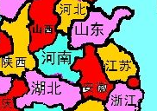
连通性-课堂练习
无人机从山东出发
执行侦查任务，最
后回到江苏。
请利用图论的知识解答问题。

Slide 56
连通性-课堂练习
解：
省份抽象为图当中的顶点
两省相邻抽象为无向边
因此，得到如下无向图。
山西
河北
山东-江苏
完备通路
陕西
山东
河南
江苏
湖北
安徽

Slide 57


复习：
传递闭包
$$R^{+}=R∪R^{2}∪R^{3}∪⋯∪R^{∞}$$
$=R∪R^{2}∪R^{3}∪⋯∪R^{n}$

Slide 58
设A={a,b,c,d},R={<a,b>,<b,c>,<c,b>,<b,d>}。
试画出R的自反、对称及R的传递闭包。
a
d
a
b
c
d
b
c

Slide 59
§8.3 图的矩阵表示

Slide 60
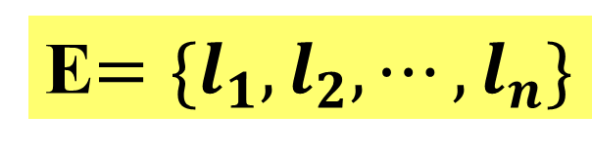
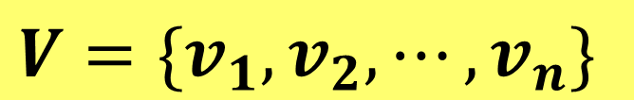
邻接矩阵
$$V=\{v_{1},v_{2},⋯,v_{n}\}$$
E$=\{l_{1},l_{2},⋯,l_{n}\}$
邻接矩阵

Slide 61
邻接矩阵-无向图
2
1 2 3 4
1
1
0
0
1
2
3
4
0
对称矩阵
1
0
1
1
0 1 0 1
4
3
无向图
0 1 1 0
1)无向图的邻接矩阵是对称的
2) 每行元素之和恰好为该顶点的度
3) 所有元素之和等于2m

Slide 62
邻接矩阵-有向图
1
2
1 2 3 4
0
1
0
0
1
2
3
4
0
0
0
1
0 1 0 0
4
3
有向图
0 0 1 0
1)有向图的邻接矩阵一般是不对称的

Slide 63
邻接矩阵-有向图
1
2
4
3
2)
+

Slide 64
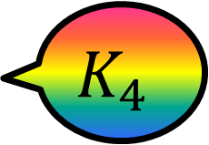
邻接矩阵-判断
(4,0)
$$K_{4}$$
☺若邻接矩阵的元素全为零，则对应的图是零图。
☺若邻接矩阵除主对角线元素为0，其他全为1,
则对应的图是连通的且为简单完全图。

Slide 65
邻接矩阵-课堂练习
0 1 0 0 0
1
4
1 0 1 0 0
2
2
0 1 0 0 0
5
0 0 0 0 1
3
图1
0 0 0 1 0
1 0 1 0 0
0 2 0 0 0
1 0 1 0 0
0 0 0 1 0
0 0 0 0 1

Slide 66
邻接矩阵-讨论
1 0 1 0 0
1
4
0 2 0 0 0
2
1 0 1 0 0
图1
5
0 0 0 1 0
3
0 0 0 0 1
☺
☺

Slide 67
图的矩阵-定理
定理
设邻接矩阵为A的无向简单图，则 的元素
是连接 到 的长度为k的通路的总数，而 为 到
长度为k的回路总数。

Slide 68
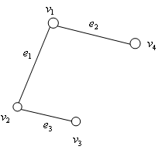
关联矩阵
对于无自环的无向图G，其关联矩阵
1 1 0
1 0 1
0 0 1
0 1 0

Slide 69
关联矩阵 –无向图
1 1 0
1 0 1
0 0 1
0 1 0
0 0 0
1) 关联矩阵中每列包含两个1；
2)每行元素之和等于该顶点的度；
3)一行元素全为0，对应的顶点为孤立点

Slide 70
关联矩阵-有向图
对于无自环的有向图D，其关联矩阵

Slide 71
关联矩阵-有向图练习
1 1 0
-1 0 1
0 0 -1
0 -1 0
0 0 0
1) 关联矩阵中每列元素之和为0；
2)每行中1的个数为该点的出度，
-1的个数即为该点的入度
3)一行元素全为0，对应的顶点为孤立点

Slide 72
可达矩阵
连通矩阵
对无向图G, n阶方阵C称为G的连通矩阵
对有向图D, n阶方阵C称为可达矩阵

Slide 73
可达矩阵-无向图
连通图
1 1 1 1
1 1 1 1
1 1 1 1
1 1 1 1

Slide 74
可达矩阵-有向图
1
2
连通图
4
3
图2
1 1 1 1
1 1 1 1
1 1 1 1
1 1 1 1

Slide 75
可达矩阵-方法1
0 1 0 1 1
0 1 0 1 1
1
2
1 1 0 1 1
0 1 0 1 1
5
3
0 1 0 1 1
4
图3

Slide 76
布尔矩阵?
m
无向图(n,m)
邻接矩阵
关联矩阵
可达矩阵
有向图<n,m>
邻接矩阵
关联矩阵
可达矩阵
2m
0

Slide 77
可达矩阵-方法1
布尔矩阵：矩阵中的元素均为0或1。
邻接矩阵是一个布尔矩阵，
可达矩阵也是布尔矩阵。
(+)
(*)

Slide 78
布尔矩阵运算

Slide 79
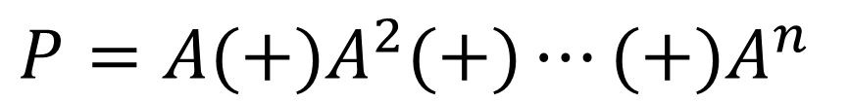
可达矩阵-方法1
方法1
$$P=A(+)A^{2}(+)⋯(+)A^{n}$$
1
2
5
3
4
图3

Slide 80
可达矩阵计算
0 1 0 1 1
0 1 0 1 1
1 1 0 1 1
0 1 0 1 1
0 1 0 1 1

Slide 81
可达矩阵-方法2
方法2 把邻接矩阵A当作关系矩阵，
求连通矩阵就相当于求A的传递闭包。
1
2
0 1 0 1 1
5
3
0 1 0 1 1
1 1 0 1 1
4
图3
0 1 0 1 1
0 1 0 1 1

Slide 82
第八章 小 结
1.图的基本概念：子图，图的同构，度，
通路，回路， (有向，无向)连通图
2.图的连通性
3.图的距阵表示：邻接距阵，关联矩阵，可达距阵
P134 8.5，8.6

Slide 83

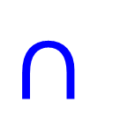
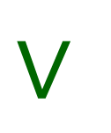

概括
集合论
代数系统
数理逻辑
(*)
$$⋀$$
&&
$$∩$$
(+)
$$∨$$
||
$$∪$$

Slide 84
d
b
f
a
g
c
e

Slide 85
1
2
4
3

